Slide 1


PORTFÓLIO INSTITUCIONAL
ASSOCIAÇÃO
SAN MARCO
Oftalmologia social com estrutura, eficiência e impacto humano.
Ver melhor. Viver melhor.
CUIDADO VISUAL • MÉTODO • IMPACTO SOCIAL
ASSOCIAÇÃO SAN MARCO
01 / 15

Slide 2

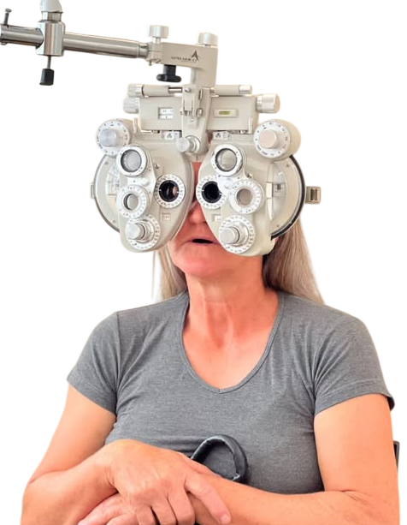
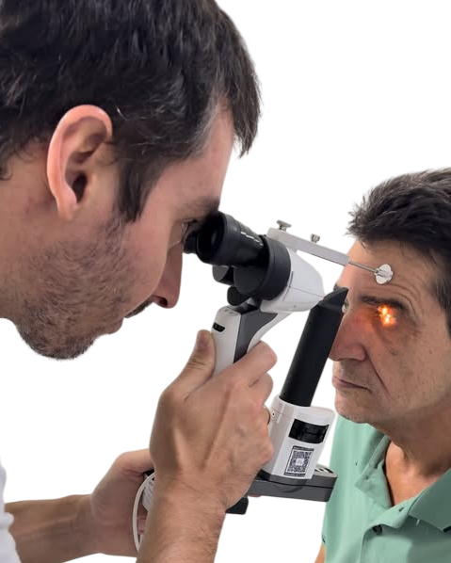
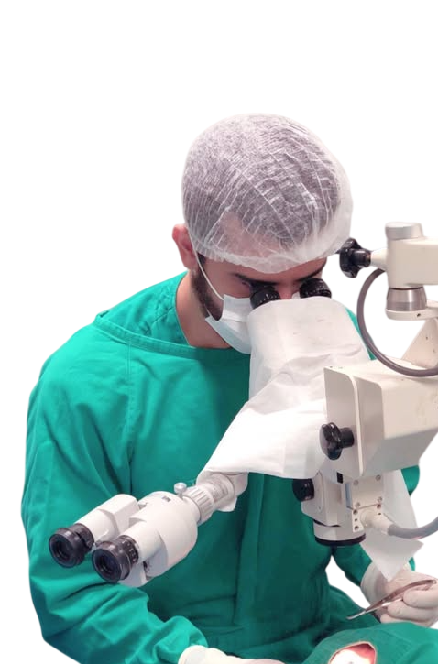
PORTFÓLIO INSTITUCIONAL
Quem somos
Uma associação criada para ampliar o acesso ao cuidado oftalmológico especializado.
A Associação San Marco atua por meio de projetos assistenciais, ações itinerantes, parcerias institucionais e atendimento organizado.
Nosso compromisso é transformar demanda reprimida em cuidado visual com acolhimento, método e responsabilidade.
Acesso
Diagnóstico
Chegar até quem tem dificuldade de atendimento.
Identificar necessidades e riscos visuais.
Cuidado
Encaminhamento
Atender com proximidade, escuta e segurança.
Conectar cada pessoa à continuidade adequada.
ASSOCIAÇÃO SAN MARCO
02 / 15

Slide 3
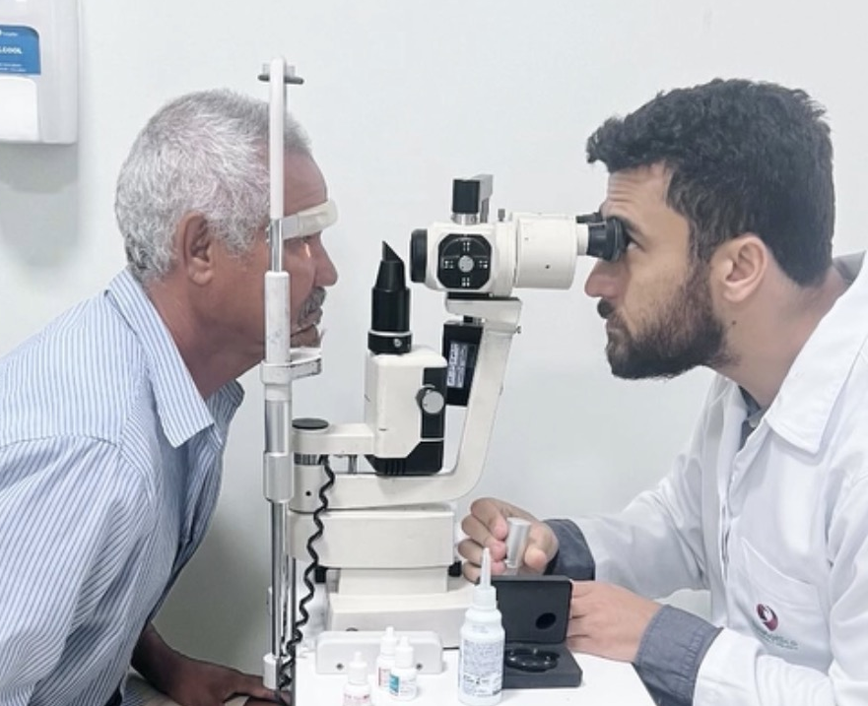
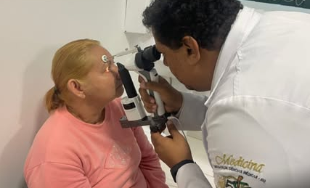
PORTFÓLIO INSTITUCIONAL
1
2
3
4
O problema
Sintoma
Espera
Agravamento
Impacto social
Muitas pessoas convivem com baixa visão, desconforto, dificuldade escolar, perda de autonomia e problemas evitáveis por falta de acesso ao diagnóstico oftalmológico.
Quando o cuidado chega tarde, o impacto ultrapassa a saúde: afeta estudo, mobilidade, renda e dignidade.
Fila
Distância
Diagnóstico tardio
Baixa informação
Demanda reprimida
espera prolongada
barreira territorial
risco de agravamento
pouca orientação
acesso insuficiente
ASSOCIAÇÃO SAN MARCO
03 / 15

Slide 4
PORTFÓLIO INSTITUCIONAL
Nossa solução
Um modelo organizado para levar cuidado visual onde existe demanda.
A San Marco conecta triagem, consulta, exames, diagnóstico e encaminhamento em uma jornada única de cuidado.
1
Mobilização
2
Triagem
3
Consulta
4
Exames
5
Diagnóstico
6
Conduta
Modelo itinerante, modular e adaptável
Cuidado
com método
Eficiência com humanidade
Pensado para se adequar a diferentes territórios, estruturas locais e parceiros institucionais.
Ação assistencial com planejamento, fluxo, equipe, registro e continuidade.
Acolhimento e organização para ampliar o acesso sem perder a proximidade.
ASSOCIAÇÃO SAN MARCO
04 / 15

Slide 5
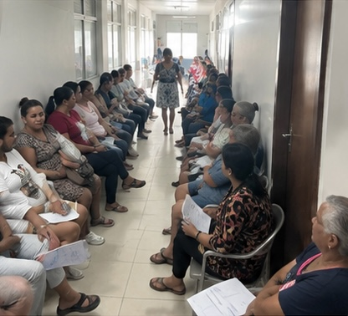
PORTFÓLIO INSTITUCIONAL
Como funciona
Cada ação é planejada em etapas claras, do alinhamento ao relatório de resultados.
01
Alinhamento institucional
04
Execução dos atendimentos
Definição de objetivo, público e formato da parceria.
Triagem, consulta, exames e condutas assistenciais.
02
Levantamento da demanda
05
Continuidade
Mapeamento do público e das necessidades do território.
Encaminhamentos, prescrições e orientações necessárias.
03
Organização local
06
Relatório final
Fluxo, comunicação e estruturação do atendimento.
Indicadores, resultados e prestação institucional.
Segurança operacional para parceiros públicos, privados e sociais.
ASSOCIAÇÃO SAN MARCO
05 / 15

Slide 6
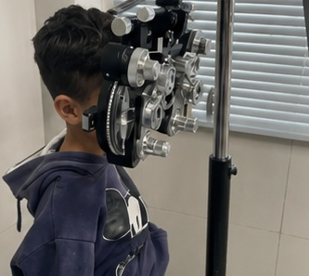
PORTFÓLIO INSTITUCIONAL
Frentes e locais
de atuação
Escolas
Ações sociais
A associação se adapta à realidade local mantendo padrão de cuidado e organização.
Triagem e cuidado visual para crianças e adolescentes.
Mobilização comunitária
e acesso ampliado.
UBS e postos de saúde
Policlínicas e hospitais
Apoio à demanda local e
organização do acesso.
Atendimento estruturado
com parceiros.
Espaços municipais
Projetos itinerantes
Execução com logística
planejada.
Presença em territórios
com menor acesso.
ASSOCIAÇÃO SAN MARCO
06 / 15

Slide 7
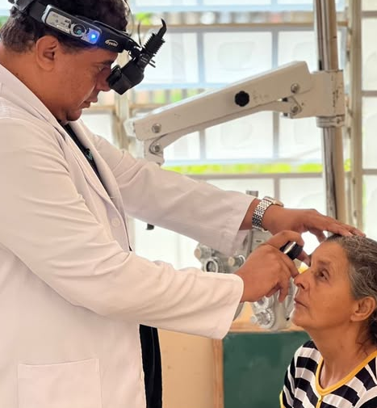

PORTFÓLIO INSTITUCIONAL
Impacto social
O cuidado visual adequado transforma rotinas, trajetórias e oportunidades.
Ver é dignidade.
Para crianças, pode significar melhor aprendizagem. Para adultos, mais produtividade. Para idosos, mais autonomia e segurança.
Aprendizagem
Autonomia
Produtividade
Prevenção
Dignidade
Segurança
ASSOCIAÇÃO SAN MARCO
07 / 15

Slide 8
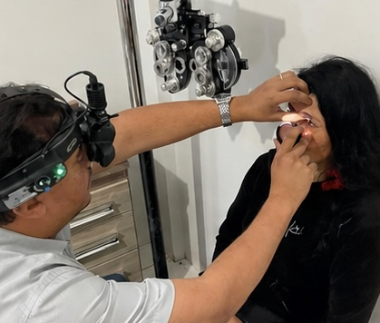
PORTFÓLIO INSTITUCIONAL
Estrutura e capacidade
Equipe, equipamentos, logística e protocolo para transformar demanda em atendimento estruturado.
A capacidade operacional é ajustada conforme o tamanho do projeto, o público-alvo e a infraestrutura disponível.
Equipe
Equipamentos
Triagem
profissionais qualificados
tecnologia oftalmológica
organização inicial
Atendimento
Encaminhamento
Relatórios
consulta e escuta
continuidade assistencial
prestação institucional
ASSOCIAÇÃO SAN MARCO
08 / 15

Slide 9
PORTFÓLIO INSTITUCIONAL
Diferenciais
Padrão técnico
de atendimento
Flexibilidade territorial
Protocolos e equipe preparados para uma jornada assistencial segura.
Atuação possível em escolas, unidades de saúde, ações sociais e parceiros.
A San Marco une propósito social, padrão técnico, flexibilidade operacional e responsabilidade na entrega.
Operação itinerante organizada
Nosso diferencial está na combinação entre cuidado humanizado, organização de campo, equipe qualificada e capacidade de construir soluções com parceiros.
Mais do que realizar atendimentos, buscamos criar projetos com método, impacto e continuidade.
Cuidado humanizado
Modelo de implantação capaz de se adaptar ao território.
Acolhimento, escuta e proximidade com pacientes.
Relatórios e indicadores
Integração com parceiros
Transparência para acompanhar alcance, eficiência e impacto.
Conexão entre poder público, empresas, clínicas e comunidade.
ASSOCIAÇÃO SAN MARCO
09 / 15

Slide 10
PORTFÓLIO INSTITUCIONAL
Parcerias
estratégicas
Secretarias
de Saúde
Escolas
Projetos de saúde visual ganham escala quando instituições se conectam por um objetivo comum.
Municípios
Associação
San Marco
Hospitais e clínicas
A San Marco desenvolve projetos em conjunto com parceiros institucionais, públicos, privados e sociais.
Cada parceria pode ser estruturada conforme a demanda local, a capacidade de execução e o impacto desejado.
Ações sociais
Empresas
A parceria certa transforma acesso em cuidado.
Comunidade
Filantropia
ASSOCIAÇÃO SAN MARCO
10 / 15

Slide 11
PORTFÓLIO INSTITUCIONAL
Indicadores e resultados
Dados que demonstram alcance, eficiência e transparência para parceiros.
622
800
622
pacientes atendidos
triagens realizadas
consultas oftalmológicas
Recortes clínicos mapeados
160
278
Catarata
83
Local: Almadina - BA, junho de 2024.
Retina
77
encaminhamentos aprox.
prescrições emitidas
Glaucoma
61
Faixa etária predominante
Córnea / pterígio
40
Adultos e idosos, com maior concentração acima de 50 anos.
Estrabismo / oftalmopediatria
19
ASSOCIAÇÃO SAN MARCO
11 / 15

Slide 12
PORTFÓLIO INSTITUCIONAL
Custo da Iniciação vs
Eficiência de Atendimento
A atuação da San Marco foca no ponto de inflexão do custo: resolver o problema antes que ele se torne uma incapacidade permanente e dispendiosa para o município.
R$12x
R$4,5x
R$1x
Prevenção Primária
Tratamento Especializado
Custo Social da Cegueira
ASSOCIAÇÃO SAN MARCO
11 / 15

Slide 13
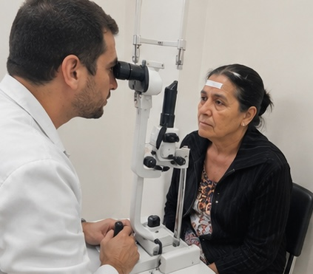
“Eu achava que minha dificuldade para enxergar era apenas parte da idade. Depois do atendimento, entendi que havia solução. Sair com uma receita, orientação e a possibilidade de fazer meus óculos mudou minha rotina. Agora posso voltar a ler, costurar, reconhecer melhor as pessoas e cuidar mais da minha saúde. Para quem mora longe dos grandes centros, uma ação como essa não é só uma consulta: é uma chance de voltar a ver o mundo com dignidade.”
Maria Terezinha Silva, 67 anos. Almadina – BA
ASSOCIAÇÃO SAN MARCO
13 / 15

Slide 14
Expansão e futuro
A San Marco foi pensada para crescer com método, ampliando o acesso à saúde visual em novos territórios e públicos.
1
Implantar
2
Consolidar
3
Expandir
Nosso plano é ampliar a atuação por meio de novos projetos, parcerias estratégicas, campanhas de prevenção e ações organizadas de saúde visual.
A expansão deve acontecer com responsabilidade, mantendo qualidade assistencial e clareza na entrega.
Campanhas comunitárias
Projetos escolares
Prevenção e triagem visual para crianças e adolescentes.
Ampliação do acesso em
territórios com menor cobertura.
Parcerias estratégicas
Gestão de dados
Integração com secretarias,
empresas, clínicas e hospitais.
Relatórios de impacto para orientar decisões e fortalecer transparência.
ASSOCIAÇÃO SAN MARCO
12 / 15

Slide 15
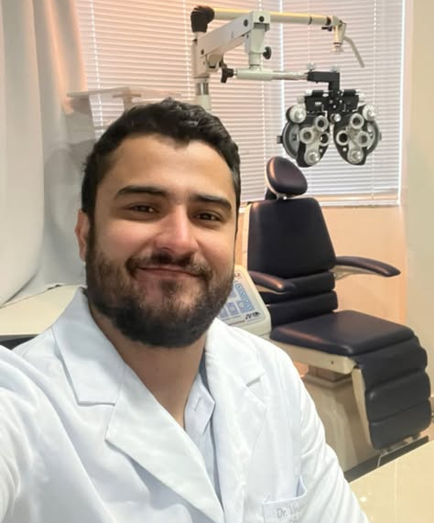
Enxergar bem não deve ser privilégio. A visão é parte da dignidade humana.
A visão abre caminhos para aprender, trabalhar, se deslocar, conviver e viver com mais autonomia.
Nosso propósito é transformar acesso em cuidado e cuidado em dignidade.
ASSOCIAÇÃO SAN MARCO
13 / 15

Slide 16


PORTFÓLIO INSTITUCIONAL
Convite à parceria
Estamos prontos para construir projetos de saúde visual com impacto real, método e transparência.
Vamos construir juntos uma solução de saúde visual para quem mais precisa.
A San Marco entrega
O parceiro contribui
Planejamento, equipe, atendimento, fluxo, indicadores e relatório institucional.
Acesso ao território, mobilização, espaço, apoio institucional, patrocínio ou integração local.
San Marco
+
Parceiro
+
Comunidade
=
cuidado visual com impacto
ASSOCIAÇÃO SAN MARCO
14 / 15

Slide 17

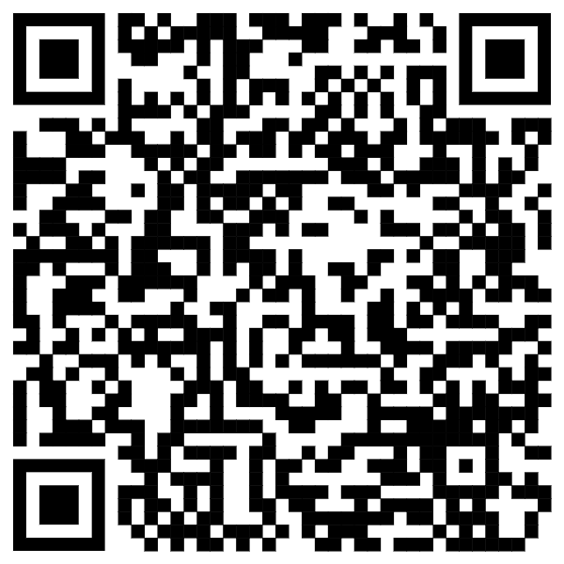
PORTFÓLIO INSTITUCIONAL
ASSOCIAÇÃO
SAN MARCO
Leia o QR-Code
e fale com a gente
Ver melhor. Viver melhor.
Transformamos acesso em cuidado e cuidado em dignidade.
Seja nosso parceiro
(27) 99244-0649
Luminare@luminarevisao.com.br
@institutovisaosanmarco
ASSOCIAÇÃO SAN MARCO
15 / 15

